Slide 1
সবাইকে ফুলেল শুভেচ্ছা

Slide 2
শিক্ষক পরিচিতি
এস এম মাহাবুবুর রহমান
সহকারি শিক্ষক
রাণীরবাজার সরকারি প্রাথমিক বিদ্যালয়
চৌদ্দগ্রাম ,কুমিল্লা

Slide 3
বিষয় পরিচিতি
বিষয়ঃপ্রাথমিক বিজ্ঞান
শ্রেণিঃ৫ম
অধ্যায়ঃ২য়

Slide 4
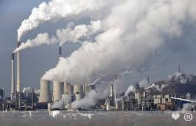
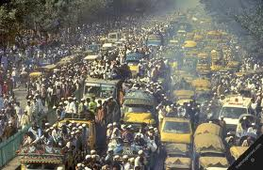

Slide 5
পাঠের শিরোনাম
বায়ু দূষণ ও পানি দূষণ

Slide 6
শিখনফল
১.২.৪ বিভিন্নভাবে পানি ওবায়ু কিভাবে দূষিত হয় তা বলতে পারবে
১. ২ .৬ বায়ু ওপানি দূষণের প্রভাব সম্পর্কে বলতে পারবে

Slide 7
শিল্পকারখানায় ধোঁয়া নির্গত হচ্ছে
এর ফলে বায়ু দূষিত হয়,যা পরিবেশের জন্য ক্ষতিকর

Slide 8
যানবাহনের ধোঁয়া
এর ফলে বায়ু দূষিত হয় যা স্বাস্থ্যের জন্য ক্ষতিকর

Slide 9
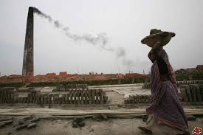
ইটের ভাটার ধোঁয়া
এর ফলে বায়ু দূষিত হচ্ছে

Slide 10
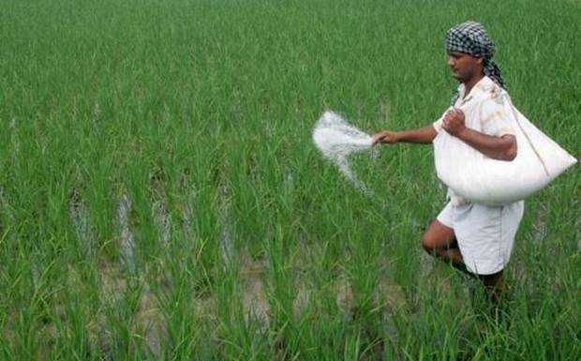
জমিতে রাসায়নিক সার প্রয়োগ
যা বৃষ্টির মাধ্যমে পানিতে মিশে পানিকে দূষিত করে

Slide 11
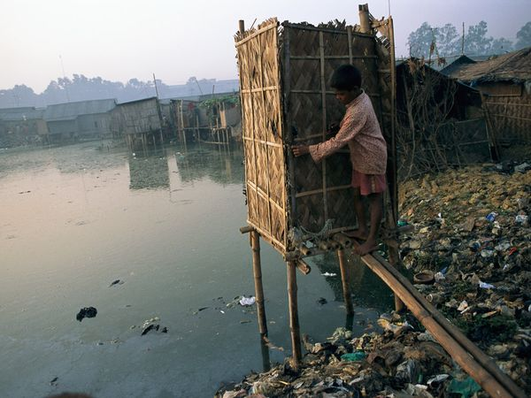
জলাশয়ের উপর কাঁচা পায়খানা
পানিতে মলমূত্র ত্যাগের ফলে পানি দূষিত হয়

Slide 12
বায়ু দূষণের প্রভাব
বায়ু দূষণের কারণে মানবদেহে এলার্জি,কাশি,হাঁপানি,ফুসফুস ক্যান্সার ইত্যাদি মারাত্মক রোগ হয়

Slide 13
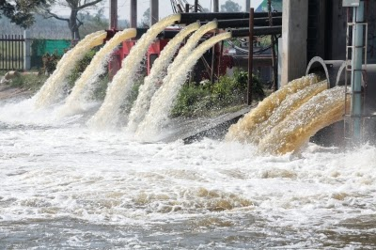
কল কারখানার বর্জ্য
এর ফলে পানি দূষিত হয় যা ভিবিন্ন পানিবাহিত রোগের কারণ

Slide 14
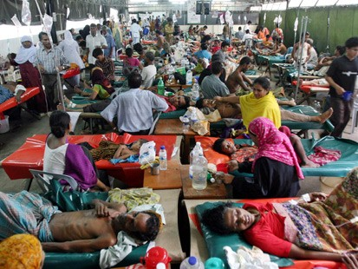
পানি দূষণে আক্রান্ত রোগী
দূষিত পানি ব্যাবহারের ফলে মানুষ ডায়রিয়া , আমাশয় ,টাইফয়েড রোগে ভোগচ্ছে

Slide 15
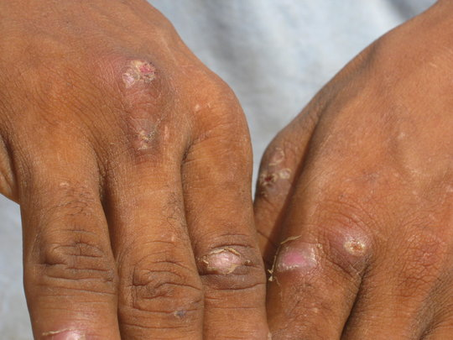
পানিবাহিত রোগ
দূষিত পানি ব্যাবহারের ফলে চর্মরোগে ভোগছে

Slide 16
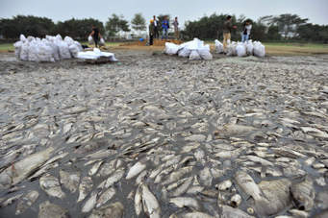
পানি দূষিত হওয়ার প্রভাবে জলজ প্রাণীও ক্ষতিগ্রস্ত হচ্ছে

Slide 17
মূল্যায়ন
১)বায়ু দূষণ ও পানি দূষণ বলতে কি বুঝ?
২) বায়ু ও পানি দূষণের ফলে কি কি রোগ হয়?

Slide 18
বাড়ির কাজ
তোমরা বায়ু ও পানি দূষণে ২টি করে প্রভাব খাতায় লিখে আনবে।

Slide 19
ধন্যবাদ

